Slide 1
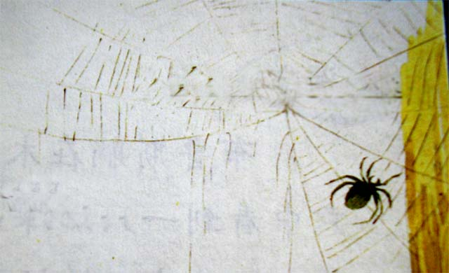
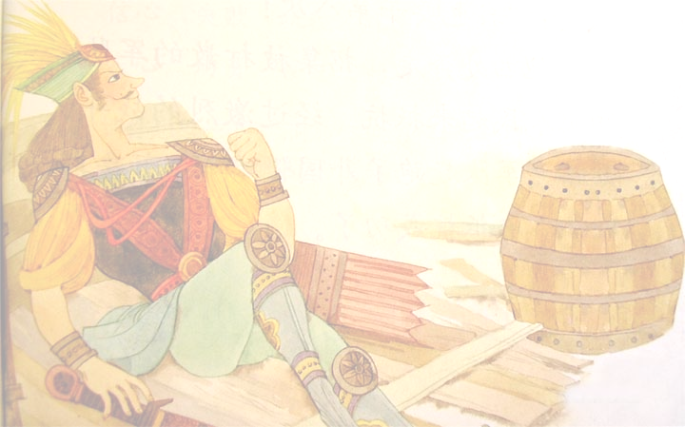
11.第八次

Slide 2
自读要求：
读准字音，读通句子。
圈出生字词，难读的句子多读几遍。

Slide 3
生字朋友
qīn lüè zhàng shāng mò fáng
侵略 打仗 受伤 磨坊
xìn zhāo dǐ zhī zhū
信心 招集 抵抗 蜘蛛

Slide 4
侵略 打仗 受伤 磨坊
信心 招集 抵抗 蜘蛛

Slide 5
几 jī ( )
jǐ ( )
磨 mó ( )
mò ( )
几乎
几个
磨刀
磨坊

Slide 6
古代苏格兰（ ），布鲁斯 （ ），( )战（ ）败，几乎失去了信心。后来看到（ ），受到启发。经过第（ ）次战斗，终于打败了侵略军。
讲一讲

Slide 7
古代苏格兰（遭到别国侵略），布鲁斯（英勇抗击侵略军） ，（七）战（七）败，几乎失去了信心。后来看到（蜘蛛结网），受到启发。经过第（八）次战斗，终于打败侵略军。

Slide 8
古时候，欧洲的苏格兰遭到了别国的侵略。王子布鲁斯带领军队，英勇地抗击外国侵略军。

Slide 9
古时候，欧洲的苏格兰遭到了别国的侵略。

Slide 10
古时候，欧洲的苏格兰遭到了别国的侵略。
侵略：
侵犯别国领土、主权；
掠夺财富；
奴役别国的人民。

Slide 11
侵略

Slide 12
王子布鲁斯带领军队，英勇地抗击外国侵略军。

Slide 13
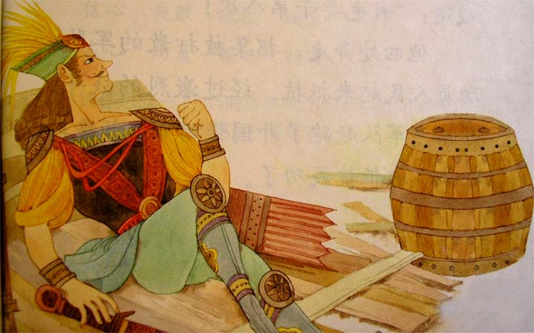
可是，一连打了七次仗，苏格兰军队都失败了，布鲁斯王子也受了伤。他躺在山上的一间磨坊里，不断地唉声叹气。对这场战争，他几乎失去了信心。

Slide 14
可是，一连打了七次仗，苏格兰军队都失败了，布鲁斯王子也受了伤。他躺在山上的一间磨坊里，不断地唉声叹气。对这场战争，他几乎失去了信心。

Slide 15
忽然，一阵大风吹来，丝断了，网破了。蜘蛛重新扯起细丝再次结网，又被风吹断了。就这样结了断，断了结，一连结了七次，都没有结成。

Slide 16
可蜘蛛并不灰心，照样从头干起，这一次它终于结成了一张网。

Slide 17
布鲁斯感动极了。他猛地跳起来，喊道：“我也要干第八次！”

Slide 18
他四处奔走，招集被打散的军队，动员人民起来抵抗。经过激烈的战斗，苏格兰军队赶跑了外国侵略军。布鲁斯的第八次抵抗成功了。

